Slide 1
המרה
XML
JSON

Slide 2
הערות כלליות
עצמים ושימוש בעצמים
=
עניין המרכזי בתכנות,
כולל תחום Android
סוגים שונים של קבצים
מתאימים כל אחד למשימות שונות
בעבודה עם קבצים

Slide 3
java
סוג מתאים ביותר
להגדרת העצמים, ליצירת העצמים,
לביצוע פעולות פשוטות ומורכבות.
אבל אך ורק באופן זמני,
אחרי יציאה מקובץ נתונים נמחקים

Slide 4
db
סוג מתאים ביותר
לשמירת הנתונים באופן קבוע.
db+java=עבודה מועילה מאוד
שימוש בעצמים מורכבים – מורכב מידי.
כמעט בלתי אפשרי באינטרנט
(לפחות מסובך מאוד)

Slide 5
txt
פשוט וחסכוני (נפח קטן),
גישה פשוטה וקלה
לשמירה ושליפה
לא רואים את המבנה של העצם

Slide 6
Xml וגם json
פשוט וחסכוני (נפח קטן),
גישה פשוטה וקלה
לשמירה ושליפה
"שקוף" מאוד מבחינה ויזואלית
(נוח להבנה)
דורש פעולות מיוחדות לשימוש

Slide 7
xml וגם json
בפועל הם קבצי טקסט
וניתן לעבוד אתם פשוט כמו עם קבצי טקסט.
תוכן של הקובץ מורכב מ:
תגים ("תכונות")
תוכן ("ערכים")

Slide 8
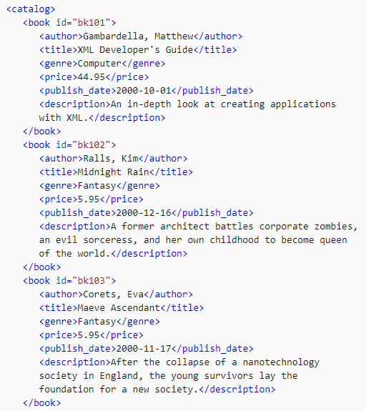
xml
פשוט יותר ("שקוף") – הנה דוגמה

Slide 9
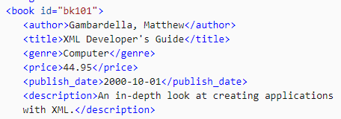
xml
קל להבין איך זה "לתרגם" לעצם

Slide 10
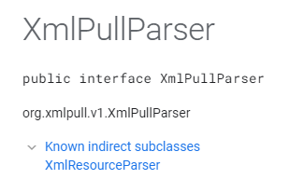
xml
בשפת Java קיימת מחלקה
לעבודה ("עיבוד") עם קבצי xml
המהווים בסיס נתונים

Slide 11
xml
מחלקה XmlPullParser "יודעת":
להבדיל בין תג לבין תוכן,
להבדיל בין תג פותח לבין תג סוגר,
לקרוא שם התג,
לקרוא תוכן,
לעבור לתג הבא ולתוכן הבא...

Slide 12
xml
כמובן שמתכנת חייב לדעת
מהו המבנה של הקובץ,
מה הם התגים.
דוגמה: אפליקציה לקבלת מידע על שערי מט"ח
מאתר של בנק ישראל

Slide 13
xml
יוצרים מצביע
מקבלים משמעות של האיבר, עליו "עומד" מצביע
ערך המציין "סוף קובץ xml"

Slide 14
xml
בודקים האם איבר (עליו "עומד" מצביע הוא תג פותח

Slide 15
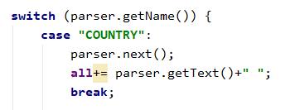
xml
מקבלים שם התג
מזיזים מצביע לאיבר הבא (אחרי תג פותח – לטקסט (תוכן))
קולטים (קוראים) טקסט (תוכן)

Slide 16
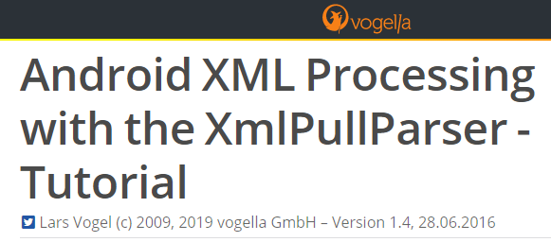
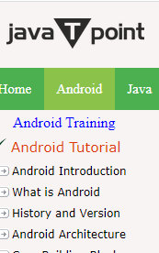

xml
באינטרנט קיימים הקבה מדריכים ודוגמאות...

Slide 17
JSON
בגדול מדובר ב"מקביל" ל-xml...
מידע והסברים על JSON די פשוט למצוא
במקומות רבים באינטרנט,
החל מ- https://www.json.org/json-en.html
וגם ב-https://he.wikipedia.org/wiki/JSON

Slide 18
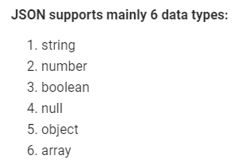

JSON
הסבר ברור ופשוט על סוגי נתונים ב-JSON
קיים, למשלף באתר הזה

Slide 19
JSON
לעבודה עם קבצי JSON בשפת Java
אין צורך(!) במחלקה מיוחדת.
כמובן, שיש ב-Java מחלקות לשימוש ב-JSON:
JSONArray, JSONObject, JSONStringer, JSONTokenizer, JSONException.
במובן מסוים זה הופך שימוש ב-JSON
עדיף יותר...

Slide 20

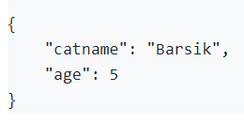
JSON
כל הנתונים ב-JSON בנויים לפי סגנון
Key:Value
ערך מסוג "מחרוזת"
ערך מסוג "מספר"
ערך מסוג "עצם"
עם 2 תכונות

Slide 21
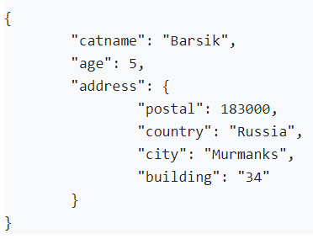
JSON
כל הנתונים ב-JSON בנויים לפי סגנון
Key:Value
ערך מסוג "עצם"
שאחת מתכונות שלו היא גם עצם שמורכב מתכונות שונות

Slide 22
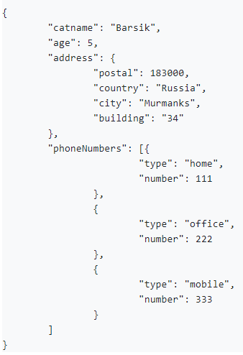
JSON
צריך לדעת לעצור את המורכבות...

Slide 23
JSON
כמובן שמתכנת חייב לדעת
מהו המבנה של הקובץ,
איך הוא בנוי מבחנת סוגי נתונים שלו.

Slide 24

JSON
מדריך מאוד מפורט ושקוף (יש עוד הרבה כמוהו...),
כולל דוגמת קוד:

Slide 25
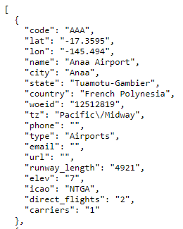
JSON
כאן דוגמה לקובץ JSON
עם מידע על נמלי התעופה:
קובץ בנוי במערך עצמים

Slide 26
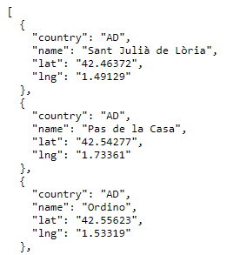
JSON
כאן דוגמה לקובץ JSON
עם מידע על ערים
קובץ בנוי במערך עצמים

Slide 27
JSON
כאן, באתר של מפתחי מערכת Android, ניתן לראות תיאור פעולות על JSON

